Slide 1
Centro Femenino
Armonía y Cultura N°29
Arica
Deberes y Derechos en nuestra Institución,
aprobados en Estatutos y Reglamentos
Qda. Hna. Ingrid Rousseau Amigo
Arica, 19 de Junio de 2018

Slide 2
Organigrama Institucional

Slide 3
Presidenta Nacional
Vicepresidenta Nacional
Secretaria Nacional
Tesorera Nacional
Dir. Nac. Ideológica
Dir. Nac. Cultura y Divulgación
Dir. Nac de R.R. Institucionales
Pág. 14
Dirección Ejecutiva Nacional
Ex Presidentas Nacionales
Presidentas Regionales
Directoras Regionales

Slide 4
Artículos 21 a 29
Páginas 39 a 44
Artículo 12
Página 36
Artículo 8
Página 34
Artículo 11
Página 35

Slide 5
Presidenta
Dir.Ideológica
Dir.Cultura y Divulgación
Dir. Rel. Inst.
Secretaria
Tesorera
Comité Ejecutivo Regional
Presidentas de los Centros Femeninos de la Región

Slide 6
Título IV
Art. 40
Pág. 49 a 52
Título IV
Art. 37
Pág. 47

Slide 7
Pág. 61
Presidenta
Vicepresidenta
Secretaria
Tesorera
Dir. Ideológica
Dir, de Cultuta y Divulgación
Dir. De Relaciones Institucionales
Capít. III
Cap. IV
Págs. 56 a 60

Slide 8
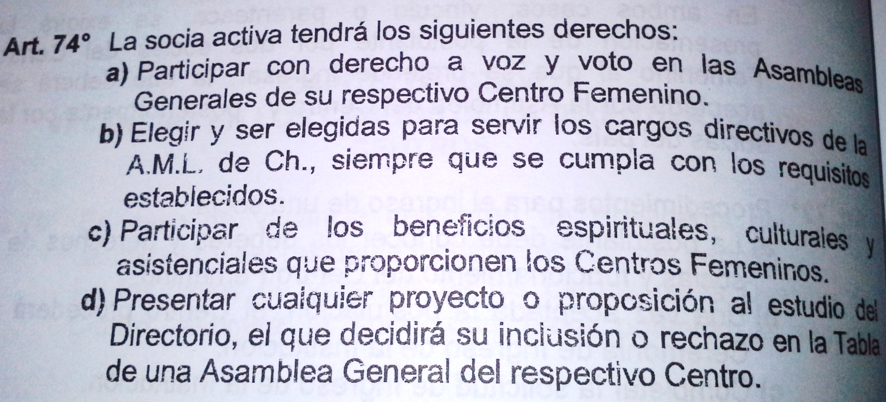
Artículo VI De Las Socias

Slide 9
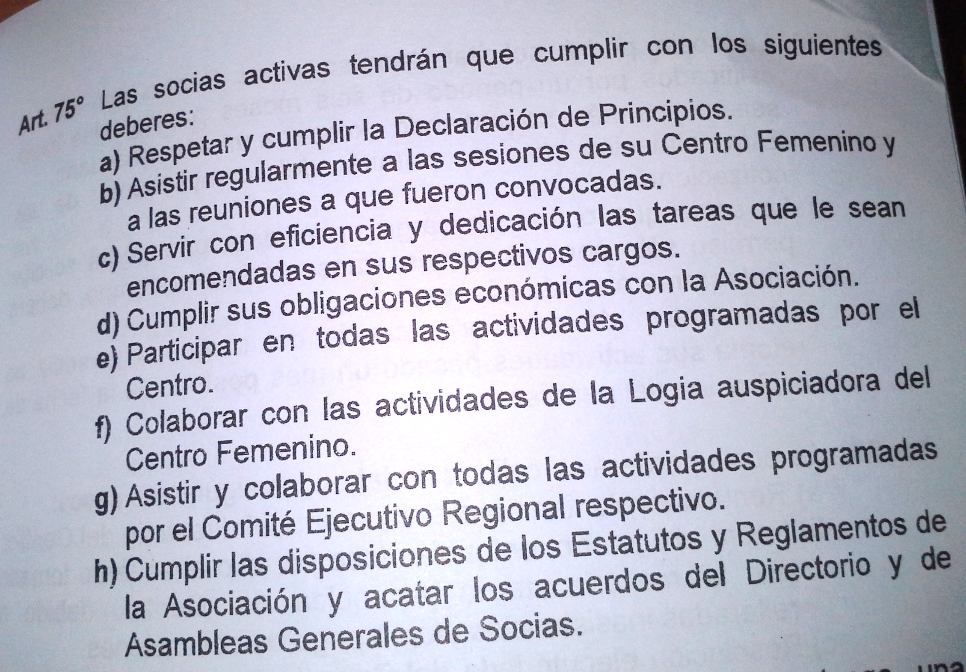

Slide 10
¿Qué características deben existir en una institución para que se cumplan los deberes y derechos?

Slide 11
Muchas Gracias

